Slide 1
Think Tank Follow-Up "Kooperationen in Spannungsfeldern"
Gelingen und Scheitern von Kooperationen und kollektiven Arbeitsformen im Grafik-Design Alexandros Michalakopoulos & Andreas Ruhe (MORPHORIA DESIGN COLLECTIVE) 14.10.2022

Slide 2
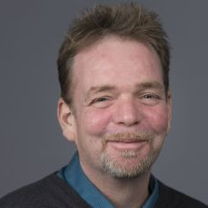
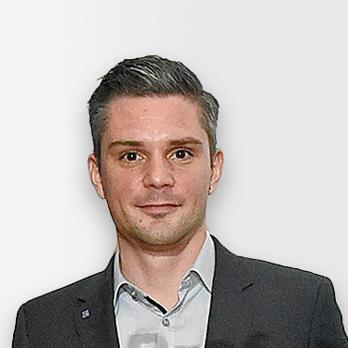
Herzlich willkommen!
Jörg Hafer Universität Potsdam Zentrum für Qualitätsentwicklung in Lehre und Studium (ZfQ), GMW e.V.
Prof. Michaela Köhler Hochschule für Kommunikation und Gestaltung Stuttgart Studiengangsleitung Kommunikationsdesign & Illustration
Dr. Matthias Bandtel Hochschulnetzwerk Digitalisierung der Lehre Baden-Württemberg

Slide 3
TT Kooperationen (Stiftung Innovation in der Hochschullehre)
Netzwerke und Kooperationen DENKEN Warum wollen und sollen wir zusammenarbeiten?
Netzwerke und Kooperationen GESTALTEN Wie gelingt Zusammenarbeit im Hochschulkontext menschlich, organisatorisch, rechtlich?
Netzwerke und Kooperationen FÖRDERN Wie lassen sich Kooperationen anregen und unterstützen?
You are here

Slide 4
Think Tank Follow-Up „Kooperationen in Spannungsfeldern“
Offenes Forum für den Erfahrungsaustausch zu Netzwerken im Spannungfeld zw. Kooperation und Konkurrenz, zwischen Strukturen und Kulturen der Zusammenarbeit.
Impulsgeber:innen und Expert:innen beleuchten das Thema „Kooperationen“ aus interdisziplinärer Perspektive
Im Vordergrund steht die Verbindung von wissenschaftlichen Erkenntnissen und Umsetzungen in der Praxis. Fallbeispiele illustrieren gelungene und fehlgeschlagene Kooperationen.
»Erfolgsfaktoren für Netzwerke«: Strukturelle, soziale, kulturelle Gelingensbedingungen für das Austarieren der Netzwerkspannungen
Notes:
Teilnehmende sind als Einzelpersonen in dieser Runde und bringen ihr Erfahrungen in der Netzwerkarbeit ein
nicht als institutionelle Repräsentant*innen ihrer Netzwerke
Schwerpunktthema: Kooperationen in Spannungsfeldern

Slide 5
Kooperationen in Spannungsfeldern: Konzepte
Arndt, Christiane/Ladwig, Tina/Trümper, Stefanie/Knutzen, Sönke (2021): Digitale Hochschulbildungskonzepte – Hochschulverbünde – Fachdisziplinen. Multidirektionale Transferprozesse als Übersetzungs- und Schnittstellenaufgabe. Hamburg: Technische Universität Hamburg.
Ladwig, Tina/Arndt, Christiane (2021): Landeshochschulverbünde in der digitalen Hochschulbildung. Ziele, Leitideen, Synergiepotenziale. In: Hochschulforum Digitalisierung (Hrsg.): Digitalisierung in Studium und Lehre gemeinsam gestalten: Innovative Formate, Strategien und Netzwerke. Wiesbaden: Springer Fachmedien Wiesbaden, S. 105–123.
Bosse, Elke/Würmseer, Grit (2020): Hochschulverbünde. Ein aktueller Überblick zu Rahmenbedingungen, Organisation, Herausforderungen und Erfolgsfaktoren lehrbezogener Zusammenarbeit. Hannover: HIS-Institut für Hochschulentwicklung e. V.
Notes:
Elke Bosse & Grit Würmseer (2020): Hochschulverbünde. HIS-Institut für Hochschulentwicklung e. V.
- Systematisierung von Verbünden im deutschen Hochschulkontext
- 40 Hochschulverbünde, Online-Recherche, Befragung
ChristianeArndt, Tina Ladwig und Kolleg*innen (2021): BRIDGING. Technische Universität Hamburg.
- FF: Motive, Umsetzungsansätze, Herausforderungen und Gelingensbedingungen für Hochschulverbünde
- Methode: Qualitative Befragung von 36 Akteur*innen in insgesamt 9 Hochschulverbünden

Slide 6
Kooperationen in Spannungsfeldern: Erfahrungen
Gemeinsame Ziele
Kooperation
Eigeninteressen
Konkurrenz
Kooperationskultur
Kooperationsstruktur
Regionalität
Internationalität
Externe Anreize
Innere Stringenz
Kontinuität
Intrinsische Motivation
Äußere Stärke
Wandel

Slide 7
Kooperationen in Spannungsfeldern: Forschung
BMBF-Forschungsprojekt „Erfolgsfaktoren für Netzwerke zur Hochschulentwicklung: Governancemodelle und soziale Praxis interdisziplinärer Kooperation (NetKoop)“ (Leitung: Prof. Dr. Philipp Pohlenz, OGU Magdeburg)
Akteurs- und Governancekonstellationen
Gelingensbedingungen für die Kooperation in Verbünden
nachhaltige Etablierung von Maßnahmen zur Qualitätsentwicklung von Studium und Lehre
Notes:
Prof. Dr. Philipp Pohlenz:
Hat an der Universität Potsdam zu „Datenqualität als Schlüsselfrage der Qualitätssicherung in Lehre und Studium“ promoviert. Dissertation ausgezeichnet mit dem Ulrich-Teichler-Preis der Gesellschaft für Hochschulforschung
War dort Geschäftsführer des Zentrums für Qualitätsentwicklung in Lehre und Studium (ZfQ)
Ist seit 2014 Professor für Hochschulforschung und Professionalisierung der akademischen Lehre an der Humanwissenschaftlichen Fakultät der Otto-von-Guericke-Universität Magdeburg
In seinen Forschungsprojekten und Publikationen setzt er sich mit gesellschaftlichen Transformationsprozessen (z.B. die Digitalisierung) und ihren Einflüssen auf das Wissenschaftssystem auseinander. Dabei stehen Fragen im Vordergrund, wie beispielsweise Studium und Lehre sich weiterentwickeln müssen, um veränderten gesellschaftlichen Erwartungen zu entsprechen und dabei gleichzeitig die eigenen Wertvorstellungen (z.B. Freiheit von Forschung und Lehre) nicht aufzugeben.
Aktuelles Projekt: NetKoop
multi-perspektivischer Untersuchungsansatz zu Hinderungsfaktoren und Gelingensbedingungen von Hochschulverbünden, die eine Qualitätsentwicklung im Bereich Studium und Lehre zum Ziel haben.

Slide 8
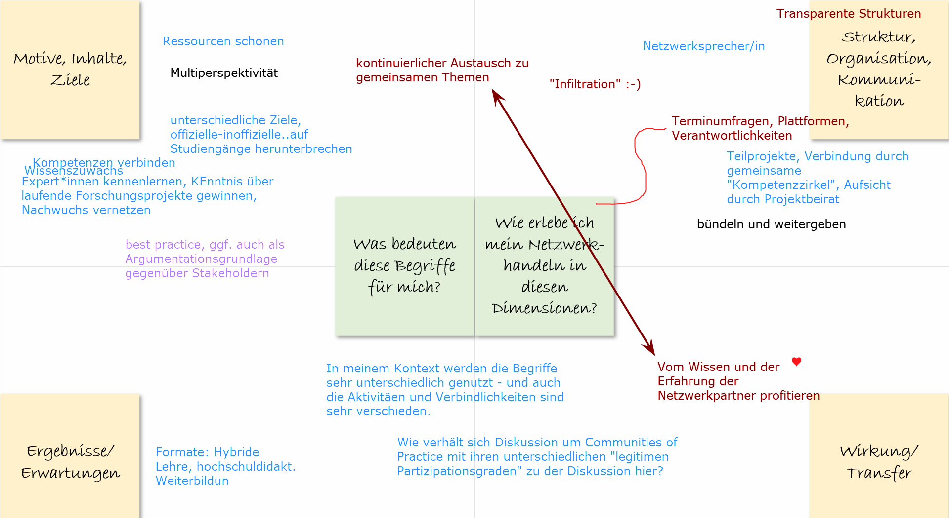
Kooperationen in Spannungsfeldern: Erfahrungen

Slide 9
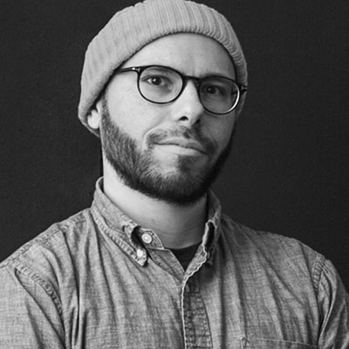
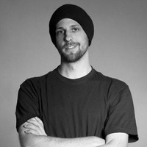
Kooperationen und kollektive Arbeitsformen im Grafik-Design
Alexandros Michalakopoulos Co-Founder morphoria Design Collective
Andreas Ruhe Co-Founder morphoria Design Collective
Das Morphoria Kollektiv ist eine mehrfach ausgezeichnete Design Agentur aus Düsseldorf. Expertise im multidisziplinären und konzeptionellen Design. Kunden aus der Kulturwirtschaft und der Industrie.
Notes:
Das Morphoria Kollektiv ist eine mehrfach ausgezeichnete Design Agentur aus Düsseldorf. Unsere Expertise zielt auf multidisziplinäres und konzeptionelles Design mit hohen Standards ab – unabhängig vom Medium. Dank großer Erfahrungswerte in Corporate Design, Editorial Design, Ausstellungsgestaltung, Motion Design und Interactive Design sind wir mit einem Hang zur Typografie im gesamten kreativen Prozess zu Hause. Hierbei begleiten und beraten wir Kunden aus der Kulturwirtschaft und der Industrie.
morphoria.com
Alexandros Michalakopoulos, geboren 1983, begann seine Ausbildung zum staatlich geprüften Grafik-Designer an der Akademie für Kommunikation in Stuttgart. Seinen Abschluss zum Dipl. Designer absolvierte 2012 er an der HSD Düsseldorf. Alexandros war Teil des Teams, das im Rahmen eines zweijährigen Forschungsprojektes den Designreport Greece initiierte. Nach seiner freiberuflichen Tätigkeit für verschiedene Agenturen und Unternehmen im In- und Ausland gründet er mit anderen Designern das Morphoria Design Kollektiv.
Andreas Ruhe:
- Hat u.a. an der Fachhochschule Düsseldorf Design und visuelle Kommunikation studiert
- Seit 2014: Art Director | Co-Founder Morphoria
- Seit 2022: Dozent an der Fachhochschule Dortmund
- 2014-2018: Art Director | Co-Founder Deaf Magazine

Slide 10
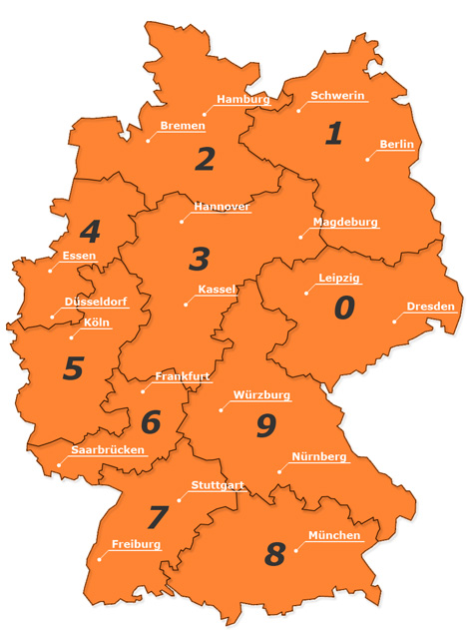
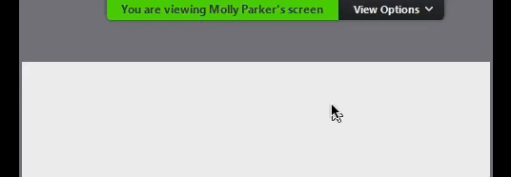
Vorstellungsrunde: Standort
Whiteboard bearbeiten

Slide 11
Vorstellungsrunde: Kooperationsdomänen
Bosse, E., & Würmseer, G. (2020). Hochschulverbünde. Ein aktueller Überblick zu Rahmenbedingungen, Organisation, Herausforderungen und Erfolgsfaktoren lehrbezogener Zusammenarbeit (HIS-HE: Medium Nr. 4). HIS-Institut für Hochschulentwicklung e. V.
Notes:
Kooperationsfelder:
Lehre (RMS): gemeinsame Lehrveranstaltungen, Studiengänge, Weiterbildungsangebote
Forschung (z.B. EUCOR): Entwicklung gemeinsamer Forschungsschwerpunkte, Verbundprojekte, gemeinsame Nachwuchsförderung
Transfer (EUCOR): Weiterbildungsangebote für externe Zielgruppen, Kooperationen mit Wirtschaft und Öffentlichkeit durch Wissens- bzw. Technologietransfer und Gründungsinitiativen
Service und Support (HfSW): Erfahrungsaustausch auf operativer Ebene, wechselseitige Öffnung gemeinsame von Serviceangeboten (z.B. Mensa, Bibliothek, hochschuldidaktische Weiterbildung), gemeinsame Supporteinrichtungen (z.B. Qualitatsentwicklungsmaßnahmen, Unterstützung digitaler Lehrangebote, internationale Verbindungsbüros)

Slide 12
Welche Erfahrungen aus der kollektiven Arbeitsweise bei morphoria sind auf meinen Hochschulkontext übertragbar?

Slide 13
Motive, Inhalte, Ziele
Struktur, Organisation, Kommuni-kation
Welche Herausforder-ungen erlebe ich in meiner Netzwerkarbeit?
Wie konnten Probleme gelöst werden?
Ergebnisse/ Erwartungen
Wirkung/ Transfer

Slide 15
Save the Date: »Think Tank Follow-Up: Kooperationen in Spannungsfeldern«, 09.12.2022, 14 Uhr, „Kooperationen im internationalen Kontext“ (Oliver Janoschka, Hochschulforum Digitalisierung)
Herzlichen Dank!
Dr. Matthias Bandtel
Geschäftsstelle HND-BW
Hochschulnetzwerk Digitalisierung der Lehre Baden-Württemberg
Karlsruher Institut für Technologie (KIT)
Telefon: +49 721 608-48165
matthias.bandtel@kit.edu
www.hnd-bw.de
Jörg Hafer
Universität Potsdam
Zentrum für Qualitätsentwicklung in Lehre und Studium (ZfQ)
Mitglied im Vorstand der GMW e.V.
Telefon: +49 331 977-1589
joerg.hafer@uni-potsdam.de https://www.uni-potsdam.de/de/zfq/
Prof. Michaela Köhler HFK+G Stuttgart
Hochschule für Kommunikation und Gestaltung Stuttgart, Studiengangsleitung
Telefon: +49 711 5208986-21
michaela.koehler@hfk-bw.de
www.hfk-bw.de
Notes:
Abschlussrunde im Plenum (10 Minuten)
Gibt es wichtige Punkte/Folgefragen, die für alle interessant sind?
Welche Themen sollen beim nächsten Mal im Fokus stehen?
Einladung zur Vorbereitungsgruppe
Verabschiedung, Next Steps (10 Minuten)
Einladung zum Folgetreffen an alle Interessierte (Jörg & Matthias)

